Slide 1

产品知识

Slide 2

一、迪司贝儿是什么？
二、迪司贝尔生产公司简介
三、产品信息
四、迪司贝尔的两大特点
五、迪司贝尔对便秘的作用机理
六、迪司贝尔效果分析
七、迪司贝尔优势分析
八、迪司贝尔与其他产品调理便秘的对比

Slide 3

迪司贝儿是美国顶尖的小儿肠道调理配方，始于2003年研发。迪司贝儿是一款专业为0—8岁小儿便秘研发的天然益生菌初乳配方，采用AIO混合营养提取技术三合一配方，六种肠道益生菌（双歧杆菌混合3万亿，乳双歧杆菌，长双歧杆菌，短双歧杆菌；乳酸菌混合2万亿，鼠李糖乳杆菌，嗜酸乳杆菌；牛初乳粉；罗伊氏乳杆菌）、牛初乳、益生元和微量元素等多种物质组成，具有改善小儿便秘的作用，增强宝宝身体免疫力、均衡搭配营养，全面调理宝宝肠道问题。
甄选纯天然奶源和优质益生菌，不添加任何人工添加剂，通过美国FDA、USDA双重认证，安全无副作用。

Slide 4


美国UPSPRING公司 世界顶尖的益生菌+初乳生产机构美国UPSPRING公司是美国顶尖的母婴产品生产机构，其中迪司贝儿是该机构专项研发十四年的成熟产品。迪司贝儿作为小儿益生菌领域的领导者，因其安全性高、解决小儿便秘效果明显，已被越来越多的父母认可，影响力也开始遍布全球。

Slide 5

作为美国专业的母婴产品研发企业，美国从2003年启动小儿肠道专项研发，经过三年的不断探索与研究，成功研制出解决小儿便秘的益生菌+初乳+益生元的科学方案。十一年间，在此基础上不断地对这一方案进行改进和微调。目前已经配比出更为科学，解决小儿便秘更加有效的新配方，先后被全球60多个国家相继引进

Slide 6

名 称：迪司贝儿-----Digeswell
规 格： 每盒30包、每包中富含50亿单位的益生菌
产 地：美国
使用方法：0——4个月宝宝每日一次，每次1/2包；4个月以上宝宝每日一次，每次1包。加入适量温水或者果汁；搅拌进食物里。
针对人群：适合0—8岁宝宝小儿肠道问题，宝宝腹泻、便秘、调理肠道菌群。

Slide 7
注意：
1.直接服用时应注意避免呛咳，不满3岁的婴幼儿不宜直接服用。
2.本品为活菌制剂，切勿将本品置于高温处，溶解时水温不宜超过40℃。
3.对本品过敏者禁用，过敏体质者慎用。
4.本品性状发生改变时禁止使用。
5.请将本品放在儿童不能接触的地方。
6.儿童必须在成人监护下使用。
7.如正在使用其他药品，使用本品前请咨询医师或药师。

Slide 8
主要成分：
本品为复方制剂，每袋（2800毫克）含活菌冻干粉2760毫克，内有活性益生菌50亿单位的益生菌（双歧杆菌混合3万亿，乳双歧杆菌，长双歧杆菌，短双歧杆菌；乳酸菌混合2万亿，鼠李糖乳杆菌，嗜酸乳杆菌；牛初乳粉；罗伊氏乳杆菌；）、牛初乳、果糖、低聚果糖、纯天然水溶性膳食纤维；二氧化硅。
辅料为：维生素、钙、铁、锌、等微量元素

Slide 9

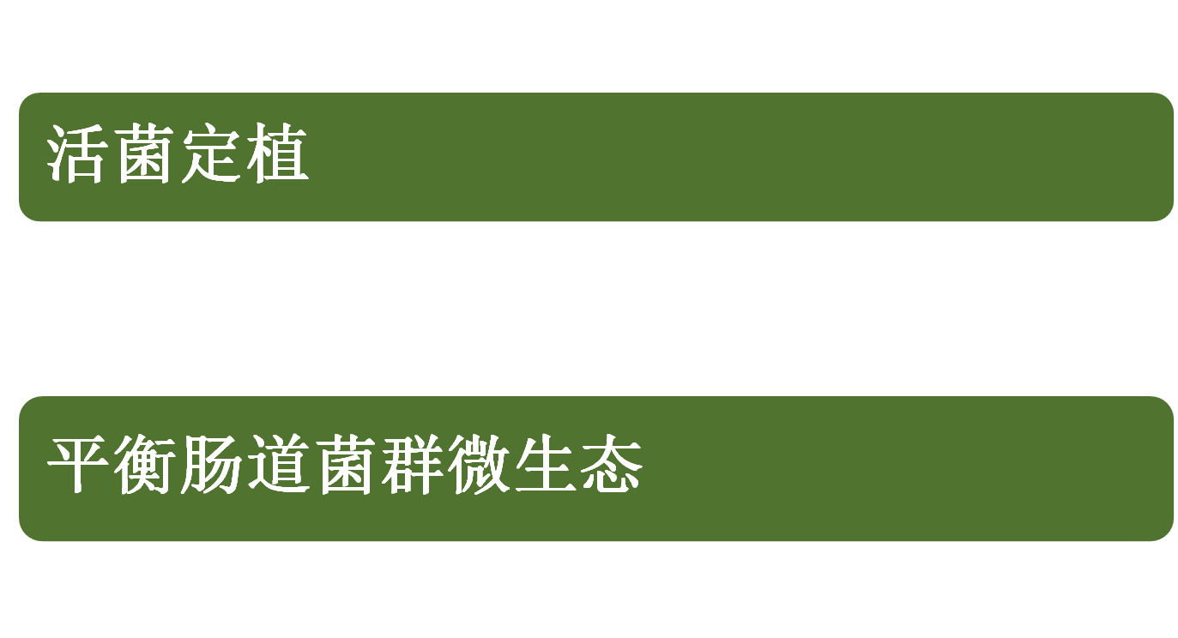

Slide 10

活菌定植一共有三个概念：活菌、黏附、定植。
活菌定植是需要有条件的，完善的肠道消化系统（完善的肠道菌群微生态）是无法进行活菌定植的。因为肠道上皮细胞已经被菌群所占据，且肠道菌群会阻止外来细菌与肠道上皮细胞进行靶向结合，所以外来细菌很难完成在肠道内定植。
当外界因素和身体因素等造成肠道菌群的活性下降，有益菌群流失，定植在肠道上皮细胞的益生菌大量死亡时，肠道上皮细胞会暴露出来，让有害菌体得以入侵。根据这一原理，才提出“活菌定植”这一理念。

Slide 11
活菌，即活的益生菌，由于益生菌的生存条件，益生菌在经过生产、运输、服用进入胃肠道的整个过程中，其活性数量会有所减少。只有保证益生菌活着进入肠道才能确保其在肠道发挥作用。
黏附，进入肠道的益生菌依靠所添加的益生元进行无氧发酵，杀死有害菌体。并通过自身特异糖蛋白与肠道上皮细胞糖蛋白结合，黏附在肠道上皮细胞上，避免益生菌被胃酸、胆汁等胃肠道分泌的液体和肠道的蠕动清除，形成稳固的菌群。
定植，黏附在肠道上皮细胞的益生菌在黏附膜表面生成微生物膜，形成“生物屏障”。减少了有害菌体与肠道上皮细胞的接触，防止有害菌体入侵，完成在肠道上皮细胞的稳定性定植。

Slide 12

平衡肠道菌群是建立在益生菌定植于肠道的基础之上的。在益生菌定植的过程中，也会参与食物的分解与发酵。通过无氧发酵，把肠道内的氧分子利用掉，间接地调整了肠道的微生态环境，使有害菌无法在肠道内生存，从而杀死有害菌。同时，益生菌得以定植于肠道内，形成稳固的菌群，进一步繁殖，确立其优势，完成稳定性定植并改善肠道内的菌群环境，平衡肠道微生态。

Slide 13

1、高活性益生菌进入肠道
2、改善肠道菌群环境，杀死有害菌体
3、菌群刺激肠道蠕动，改善小儿便秘
4、稳定性定植，平衡肠道菌群生态
5、益生菌+初乳，双重作用，防止反复便秘

Slide 14

缓解期 5-10天 宝宝肠道蠕动逐渐规律，便质变软，排便比较顺畅，不费力。
改善期 10-30天 每天排便次数逐渐正常，粑粑变软变细，颜色呈黄色，不再便血。
巩固期 30-60天 宝宝现阶段便秘症状消失，主要巩固调理肠道菌群微生态，增强宝宝抵抗力，防止有害菌体入侵破坏肠道菌群环境，防止便秘反复。

Slide 15

1、安全无添加、无菌生产
2、甄选优质菌种
3、八大生产流程，全线无菌培养
4、多层包埋，多重保护，确保益生菌活性和稳定性
5、均衡搭配营养
6、国际权威安全认证

Slide 16

其他产品都是缓解小儿便秘症状，并没有从根本上调理小儿肠道菌群平衡，促进肠道规律性蠕动，帮助宝宝排除大便，便秘情况也没有得到根本的改善。宝宝的肠道菌群还是处于失衡状态，并且身体的免疫力并没有得到有效的改善、增强。身体对外来有害菌体的入侵没有抵抗力，很容易使肠道菌群进一步被破坏。

Slide 17
1、特别添加牛初乳 提高免疫力 肠道菌群更稳定
2、额外增添益生元 确保益生菌活性和稳定性

Slide 18

牛初乳中含有丰富的免疫因子，能高效的抵抗病毒、细菌、真菌及其他过敏原，且不影响肠道内非病原性微生物的生长和繁殖。安全有效地帮助孩子提高免疫力，抵抗有害细菌的入侵，从而让肠道菌群的微生态更加稳固。
益生菌调节胃肠道菌群微生态平衡和牛初乳营养免疫双重作用，共同为孩子建立良好的肠道菌群微生态环境和改善肠胃机能。帮助肠道提升免疫力，促进肠道规律蠕动，有效解决小儿便秘。

Slide 19

国际益生菌和益生元科学协会ISAPP研究发现，益生元可以作为“食物”给益生菌提供营养支持,益生元可以被肠道内的有益细菌分解吸收，促进有益细菌的生长繁殖，平衡肠道菌群，改善便秘。另外，益生元的应用突破了活菌外养的瓶颈，使益生菌在外界环境可以大量繁殖，应用。
益生元可以确保益生菌菌群在生产、运输和存储的过程中，以及在到达人体肠道之前，依然可以在外环境中保持高数量、高活性。美国迪斯唯尔的专家在添加益生元保证活菌外养的基础上，额外增添的低聚果糖益生元，搭配多层包埋技术的益生菌，能够有效地保证益生菌在肠道内获取足够的营养物质进行繁衍和定植，以便让益生菌能够达到调节肠道菌群平衡的最大效果。

Slide 20

1）适当按摩5—10分钟，比如；腹部按摩（顺时针给宝宝揉搓肚子）、背部按摩（背部中间由上往下顺抚）、小腿按摩（小腿肚由上往下顺抚）；
2）定期排便，给宝宝养成每天排便的习惯。
3）注意饮食结构，多喝水，补充膳食纤维，多吃蔬菜水果，尽量避免高蛋白质等不宜被消化的食物。
4）增加运动量，增加肠道蠕动

Slide 21

THANK YOU

